Slide 1
Отчет по Лабораторной работе №5
Подготовили: Бикбавов Дамир, Кручинин Игорь
ТКИ-341.
Проверили: Сидоренко Валентина Геннадиевна – проф., доктор технических наук
Сафронов Антон Игоревич – доцент, кандидат технических наук.

Slide 2
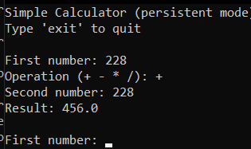
Запуск исследуемого файла
Запуск программы

Slide 3
Исследование файла и нахождение основных функций
При помощи IDA Pro обнаружили, что код написан на python

Slide 4
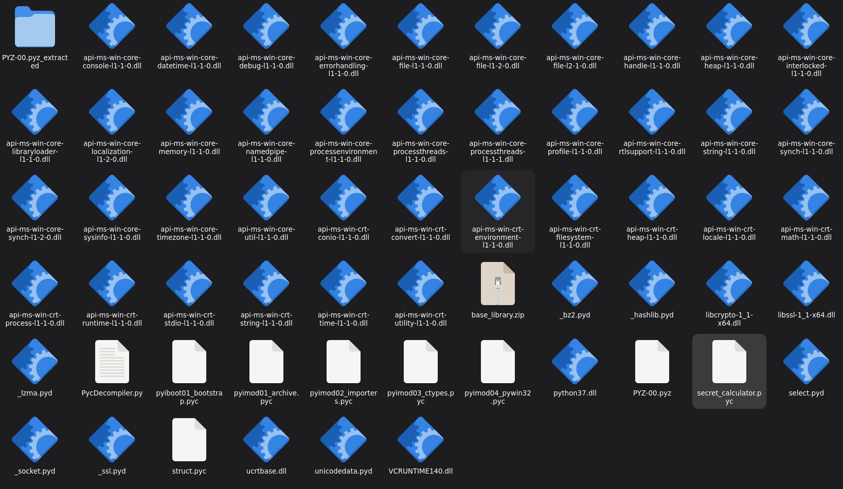
Распакованный exe через pyinstxtractor

Slide 5
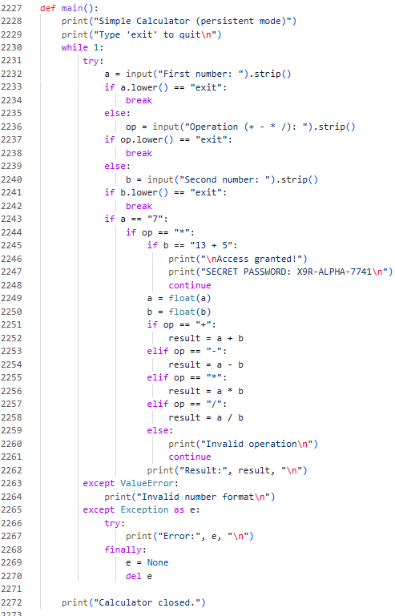
Восстановленный код программы через decompyle3
Восстановленный
изначальный код

Slide 6
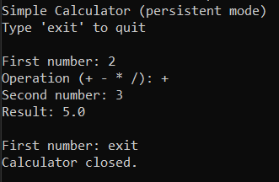
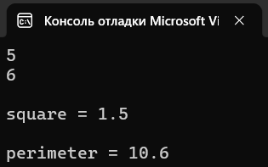
Пример работы восстановленного кода программы
Запуск восcтановленного кода

